Slide 1
Володимир Маяковський
Підготували учениці 11-Ф класу
Семененко Анна
Рискаль Анна

Slide 2
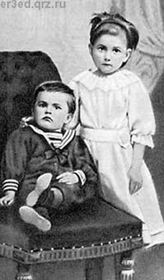
Володимир Маяковський народився у Грузії 19 липня 1893 року. Батько — дворянин, служив лісничим, предки були з козаків Запорізької Січі. Мати, Олександра Олексіївна, походила із роду Кубанських козаків. Хоча у школі та із друзями хлопчик спілкувався грузинською, вдома всі один до одного звертались лише російською.

Slide 3
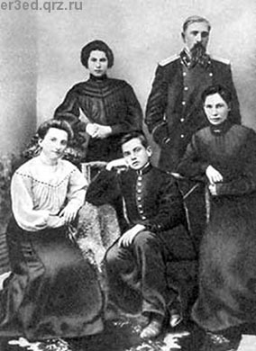
Сім'я Маяковських

Slide 4
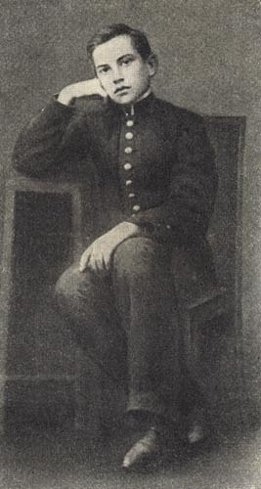
У 1902 році Володимир Маяковський вступив до гімназії в Кутаїсі. Але в 1906 році родина переїхала до Москви, оскільки помер батько сімейства. У новій гімназії Маяковський познайомився з юними більшовиками. За два роки він кидає гімназію, щоб вступити до РСДРП. Але, зайнявшись революційною боротьбою, він пізніше вийшов з партії.

Slide 5
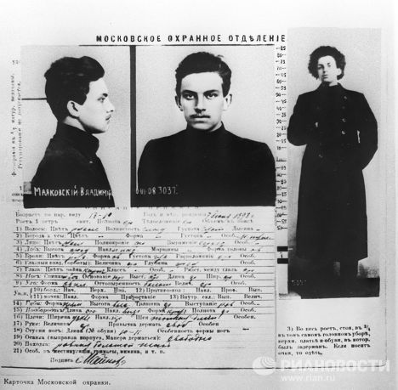
Володимира Маяковського неодноразово заарештовували. Перебуваючи в Бутирській в'язниці, Маяковський почав писати вірші. Він задався ідеєю створення соціалістичного мистецтва.

Slide 6
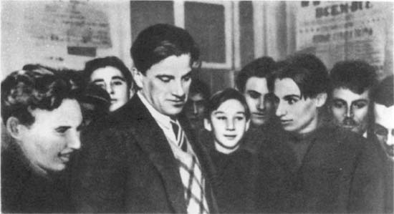
У 1911 році Володимир Маяковський вступив до Московського училища живопису й архітектури. Він приєднався до кубофутуристів. У 1912 році з'явився вірш «Ніч». У 1914 році Маяковського виключили з училища.

Slide 7
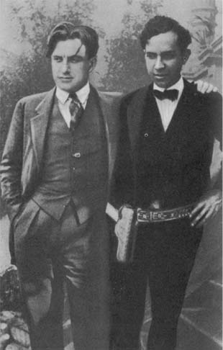
Під час першої світової війни він писав антивоєнну лірику. У 1923 році Володимир Маяковський написав поему «Про це». У 1925 році Володимир Маяковський подорожував за кордоном, відвідуючи Гавану, США, Мексику.

Slide 8
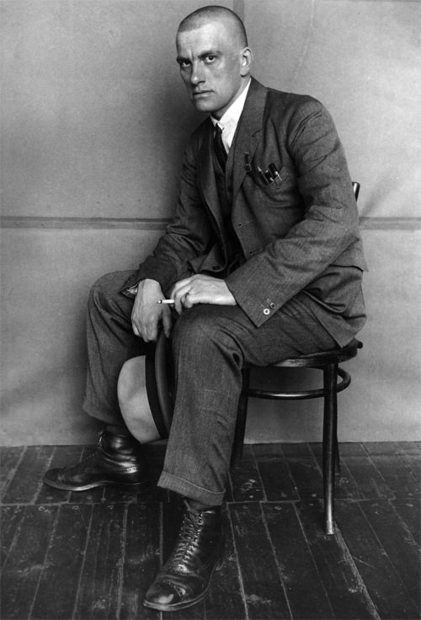
Повернувшись додому, Маяковський активно писав у провідні російські видання. Його вірші публікувалися у літературних журналах. Незважаючи на те, що Володимир Маяковський відомий не як ліричний поет, у його творчості було чимало віршів, присвячених коханню.
14 квітня 1930 року Маяковський наклав на себе руки.

Slide 9
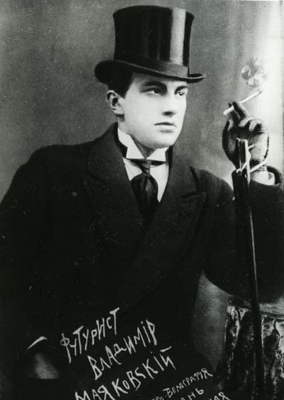
Маяковський та Україна
У 1912-1914 pp. Маяковський тричі відвідав Україну, а з 1924 — щороку. Тут він виступав у цілому ряді міст, оспівав столицю (вірш «Київ», 1924). присвятив Україні теплі рядки у віршах «Борг Україні» (1926), «Нашому юнацтву» (1927), «Три тисячі і три сестри» (1928) й ін. Відвідав Київ, де виступав із літературними концертами у 1913, 1914, 1924. Присвятив місту поезію «Київ» (опублікована 1924 у газеті «Пролетарська правда»).
В Києві іменем Маяковського названо проспект на Троєщині.
Написав вірш «Долг Украине» (1926).

Slide 10
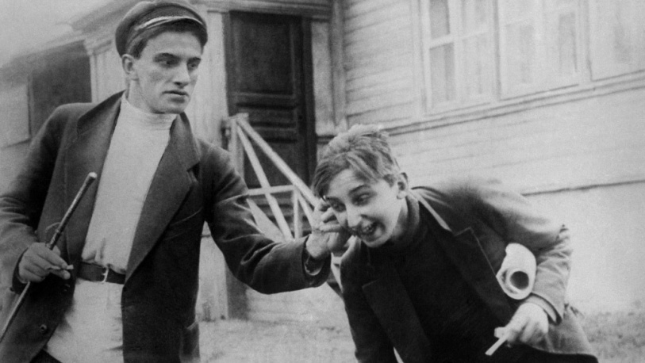
Кінематограф
1918 р. Маяковський написав сценарій до фільму «Народжений не задля грошей» за мотивами роману Джека Лондона «Мартин Іден». Поет сам зіграв головну роль Івана Нова. На жаль, не збереглось жодної копії фільму.
Також 1918 р. Маяковський знявся у головній ролі експериментального фільму рос.
«Барышня и
хулиган» за
сценарієм самого
Маяковського.
Через 50 років
сценарій не
залишився забутим.
1970 року вийшов
телефільм-балет
«Барышня и
хулиган» на основі
сценарію 1918 року.

Slide 11

Послушайте!
Послушайте!
Ведь, если звезды зажигают -
значит - это кому-нибудь нужно?
Значит - кто-то хочет, чтобы они были?
Значит - кто-то называет эти плевочки
жемчужиной?
И, надрываясь
в метелях полуденной пыли,
врывается к богу,
боится, что опоздал,
плачет,
целует ему жилистую руку,
просит -
чтоб обязательно была звезда! -
клянется -
не перенесет эту беззвездную муку!

Slide 12

А после
ходит тревожный,
но спокойный наружно.
Говорит кому-то:
"Ведь теперь тебе ничего?
Не страшно?
Да?!"
Послушайте!
Ведь, если звезды
зажигают -
значит - это кому-нибудь нужно?
Значит - это необходимо,
чтобы каждый вечер
над крышами
загоралась хоть одна звезда?!

